Slide 1
GIỚI THIỆU SOURCE CODE CHO DỰ ÁN PHẦN MỀM TÀI CHÍNH

Slide 2
Nội dung
Phần 1: React Native version 0.60.x
Phần 2: Giải quyết bài toán và các Lib được dùng.
Phần 3: Mô tả Source Code

Slide 3
1.
GIỚI THIỆU REACT NATIVE VERSION 0.60.X

Slide 4
REACT NATIVE VERSION 0.60.X
React Native là một framework ứng dụng di động mã nguồn mở do Facebook phát triển nhằm mục đích giải quyết bài toán hiệu năng Hybrid,
và bài toán chi phí khi mà phải viết nhiều loại ngôn ngữ native cho từng nền tảng di động.
Đây là một trong những nguồn phổ biến nhất để phát triển ứng dụng Đa nền tảng cho Android, Ios.
Version Stable : 0.60.X
Github: https://github.com/facebook/react-native

Slide 5
REACT NATIVE VERSION 0.60.X
Cải tiến của version: 0.60.X so với các version cũ hơn:
Cải tiến khả năng truy cập.
Có đi kèm CocoaPods
Hỗ trợ cho AndroidX
Loại bỏ Lean Core
Auto-Linking for OS

Slide 6
2.
GIỚI THIỆU CÁC LIB CHÍNH ĐƯỢC SỬ DỤNG

Slide 7

Các lib chính được sử dụng :
Native base.
Redux, redux saga.
I18n-js,
Modalbox,
Chart- warpper,
Fetch-blob
Async-Storage
Flow,
Eslint,
Lodash.

Slide 8
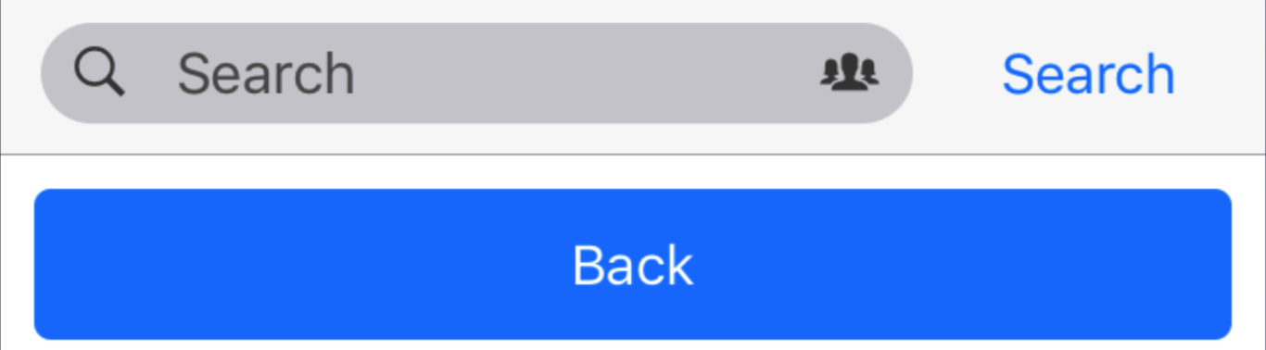
CÁC LIB CHÍNH SỬ DỤNG
Native base
NativeBase là thư viện cung cấp các component UI phố biến trong phát triển App.
Các components có tính tuỳ chỉnh cao, được render đa nền tảng cho React Native (IOS && Android).
Example: Search Bar(customed)

Slide 9
CÁC LIB CHÍNH SỬ DỤNG
Redux, redux saga.
1.Redux thư viện giúp quản lý các state trong React Native.
2. Redux Saga là 1 thư viện được sử dụng để xử lý các side effects trong redux
(2 lib này thường đươc sử dụng ở những dự án lớn và có khả năng mở rộng cao)

Slide 10
CÁC LIB CHÍNH SỬ DỤNG
I18n-js
Giúp ứng dụng sử dụng được đa ngôn ngữ. Ngoài ra cung cấp một số tiện ích khác.
Example: - Định dạng số:
I18n.l("currency", 1990.99);
// $1,990.99 I
I18n.l("percentage", 123.45);
// 123.450%

Slide 11
CÁC LIB CHÍNH SỬ DỤNG
Modalbox
Phát triển và dựa trên modal của react-native. Cung cấp nhiều lựa chọn và tuỳ chỉnh Popup.
Example: Duration of the animation
animationDuration:400

Slide 12
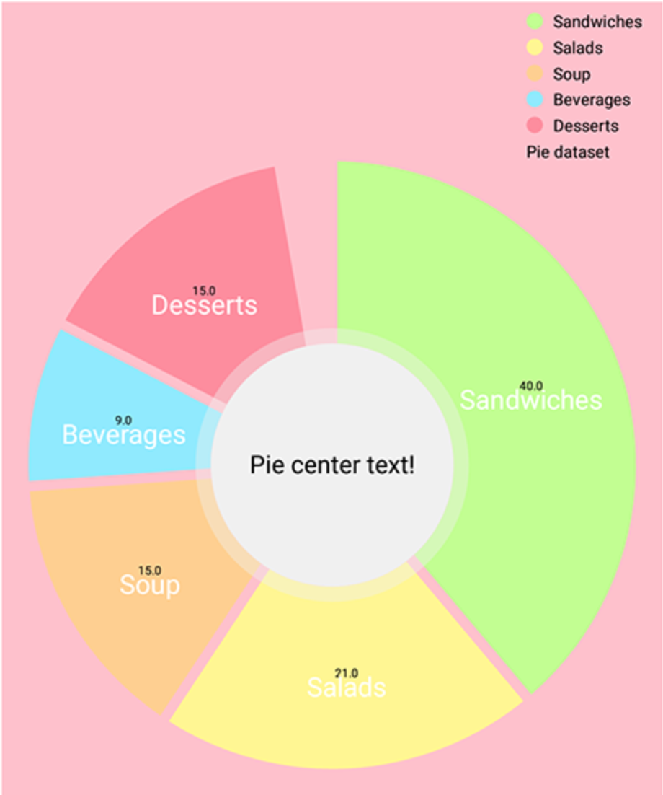
CÁC LIB CHÍNH SỬ DỤNG
Chart-wrapper
Cung cấp các nhiều chart cho phép tuỳ chỉnh cao.
Example :

Slide 13
CÁC LIB CHÍNH SỬ DỤNG
Fetch-blob
Xử lí dowload, upload file dữ liệu (pdf, image …) giữa Client và Server.

Slide 14
CÁC LIB CHÍNH SỬ DỤNG
Async-storage
Là thành phần dùng để lưu trữ dữ liệu offline. Nó hỗ trợ lưu trữ dữ liệu theo dạng cặp key-value và hỗ trợ bất đồng bộ.

Slide 15
CÁC LIB CHÍNH SỬ DỤNG
Flow
Khai báo và kiểm tra type trong javascript.
Kiểm tra type của Props và State trong một component.
Có thể tạo ra các giá trị default cho Props và State.
Cảnh báo và ngăn ngừa bugs, hỗ trợ và cải thiện dòng code.

Slide 16
CÁC LIB CHÍNH SỬ DỤNG
Eslint
Cho phép tuỳ chỉnh coding convention,
Kiểm tra coding convention và tìm ra các bug cũng như các vấn đề tiềm ẩn khác (hỗ trợ tốt cho React Native).
Giúp code dễ đọc, tuân thủ coding convention,
tối ưu và giảm thiểu code, giảm các biến thừa, không sử dụng hoặc logic thừa.

Slide 17
CÁC LIB CHÍNH SỬ DỤNG
Lodash
Lodash là phiên bản mở rộng hơn của thư viện underscore, với nhiều chức năng và cho hiệu năng cao hơn. Các chức năng của Lodash được chia ra làm các nhóm: nhóm xử lý Array, nhóm xử lý Object, nhóm xử lý Date,…
Giảm thiểu dòng code, tăng hiệu suất. Cung cấp nhiều tiện ích.
Example: .filter(collection, [predicate=.identity]): for các phần tử trong collection và trả về mảng các phần tử mà predicate xác định true.

Slide 18
3.
MÔ TẢ CHI TIẾT SOURCE CODE

Slide 19
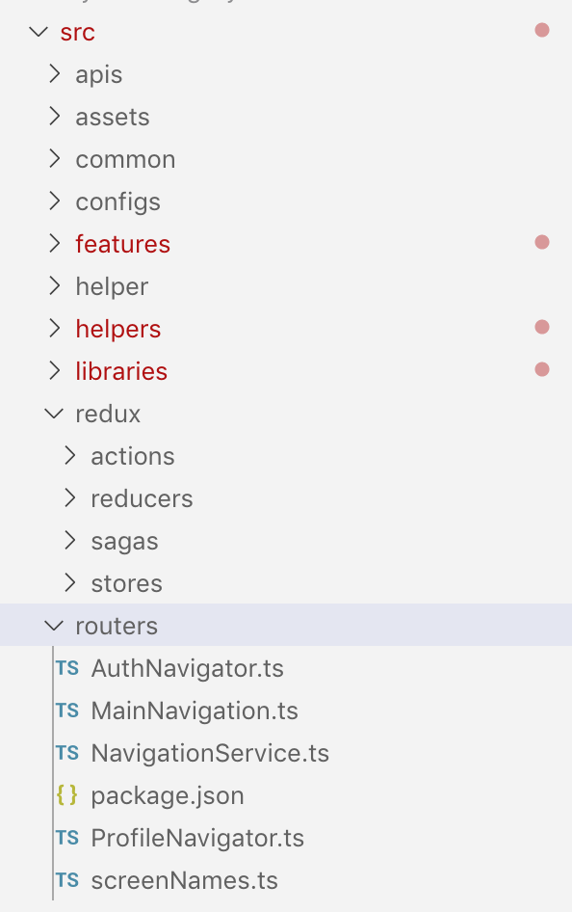
Cấu trúc SOURCE CODE:

Slide 20
CÁC THƯ MỤC CÓ TRONG SOURCE CODE
Actions, stores, reducers, sagas
Các phần liên quan đến hoạt động Redux và Redux Saga.
Apis
Chứa các phần liên quan đến API , Firebase hoặc trao đổi với Server .
Assets
Chứa các tài nguyên của ứng dụng ( gồm Image, Font, String, I18n).
Helpers
Chứa các hàm tương ứng với các Lib để hỗ trợ xử lý hiệu quả trong ứng dụng.
Common
Chứa các components UI tự code mà có tính tái sử dụng và custom.
Configs
Chứa cấu hình về ứng dụng(Setting, getFont
getHeight, getWidth,...)
Features
Chứa code UI, Logic của các screen.
Routers
Chứa các phần liên quan đến điều hướng giữa các màn hình(React Navigation)

Slide 21
CÁC FILE TRONG APIS
Package.json: chứa version code của từng file trong thư mục, thay đổi khi update
Index.js: để quản lí các file trong thư mục
Helpers.js: chứa các hàm hỗ trợ, tuỳ chỉnh để call server như GET, POST, PUT, DELETE,…
Status.js: chứa các trạng thái của API

Slide 22
CÁC FILE TRONG ASSETS
Package.json: chứa version code của từng file trong thư mục, thay đổi khi update
R.js: để quản lí các file trong thư mục, tài nguyên App
Thư mục fonts, images, languages, strings (chứa các tài nguyên của ứng dụng)

Slide 23
CÁC FILE TRONG COMMON
Package.json: chứa version code của từng file trong thư mục, thay đổi khi update
Components: chứa các component có tính tái sử dụng và tuỳ chỉnh của ứng dụng

Slide 24
CÁC FILE TRONG CONFIG
Package.json: chứa version code của từng file trong thư mục, thay đổi khi update
Index.js: để quản lí các file trong thư mục
Setting.js: file để chứa root API và các setting để thay đổi ứng dụng như: name App, Images, Colors,..
Function.js: file chứa các hàm support getFont, getHeight, getWidth,…

Slide 25
BIG
CONCEPT
Thanks!

